Slide 1
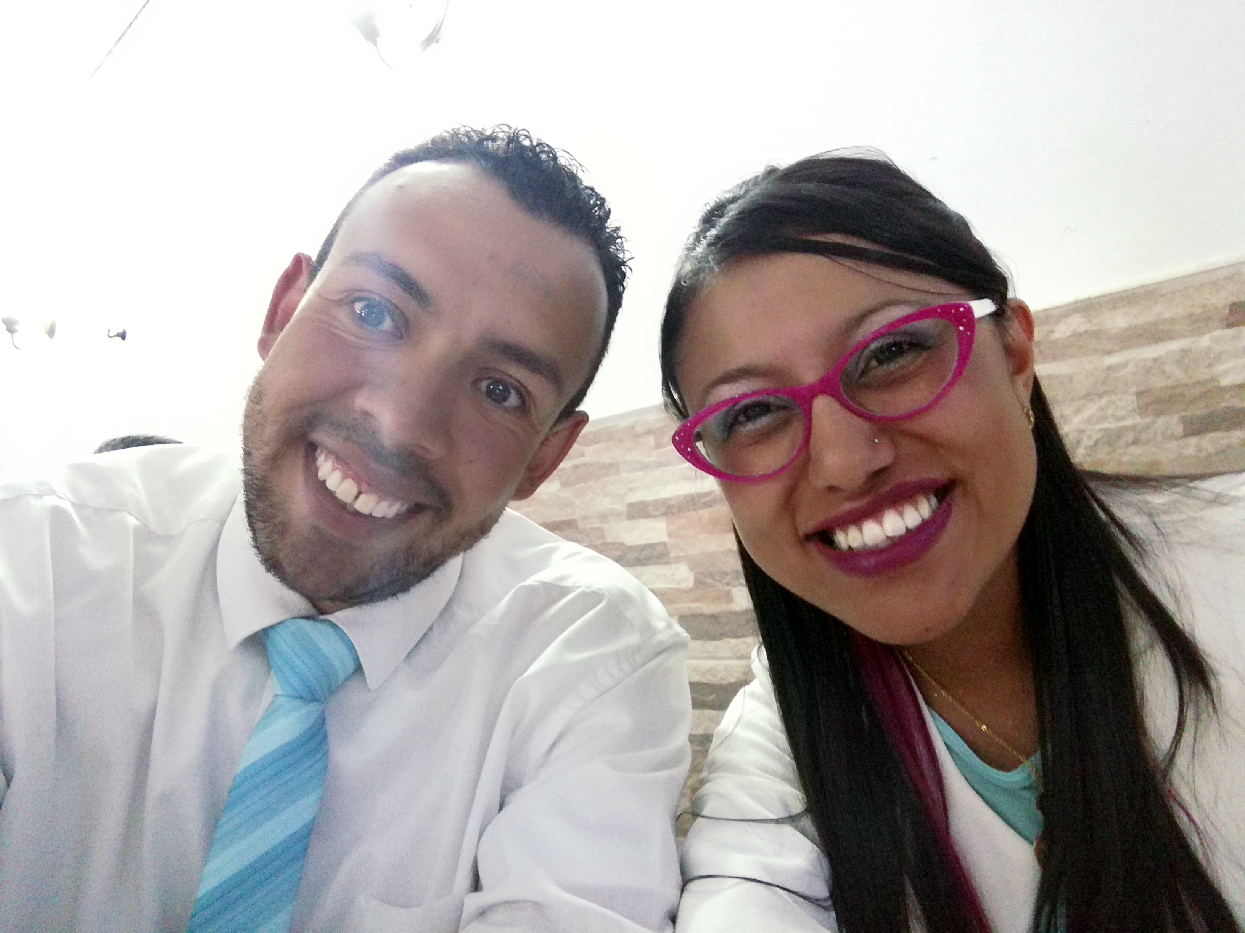
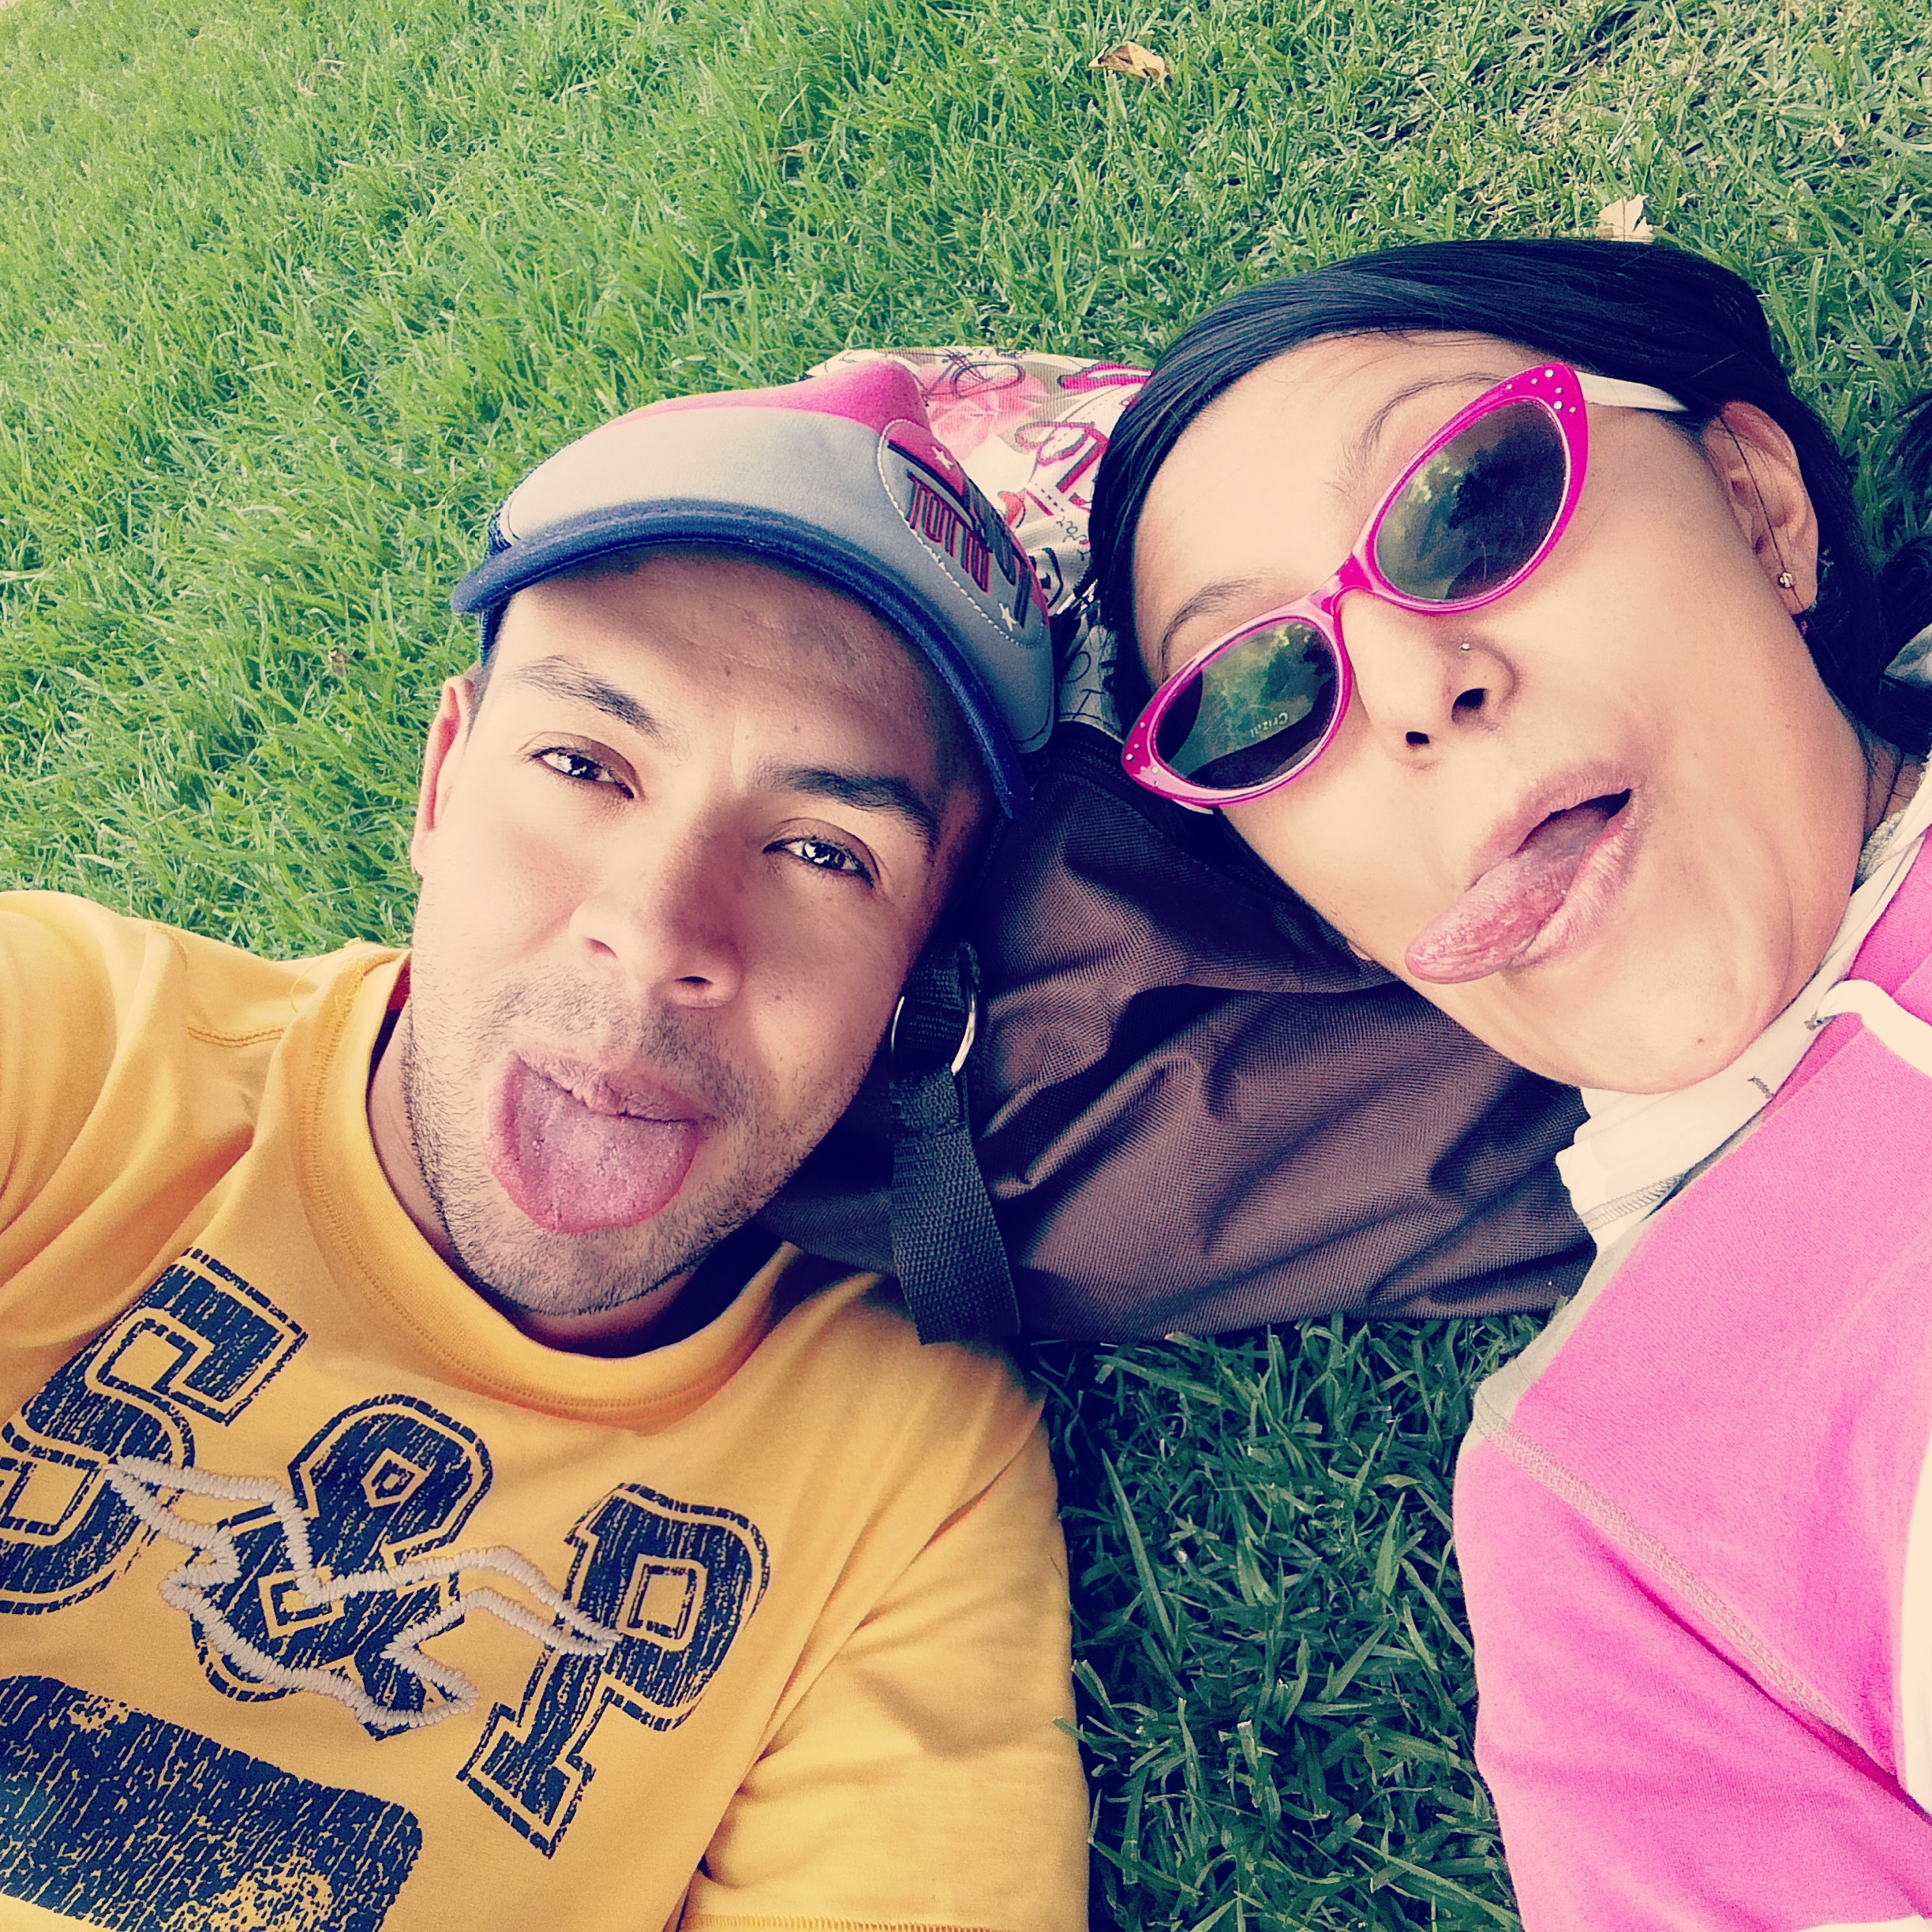
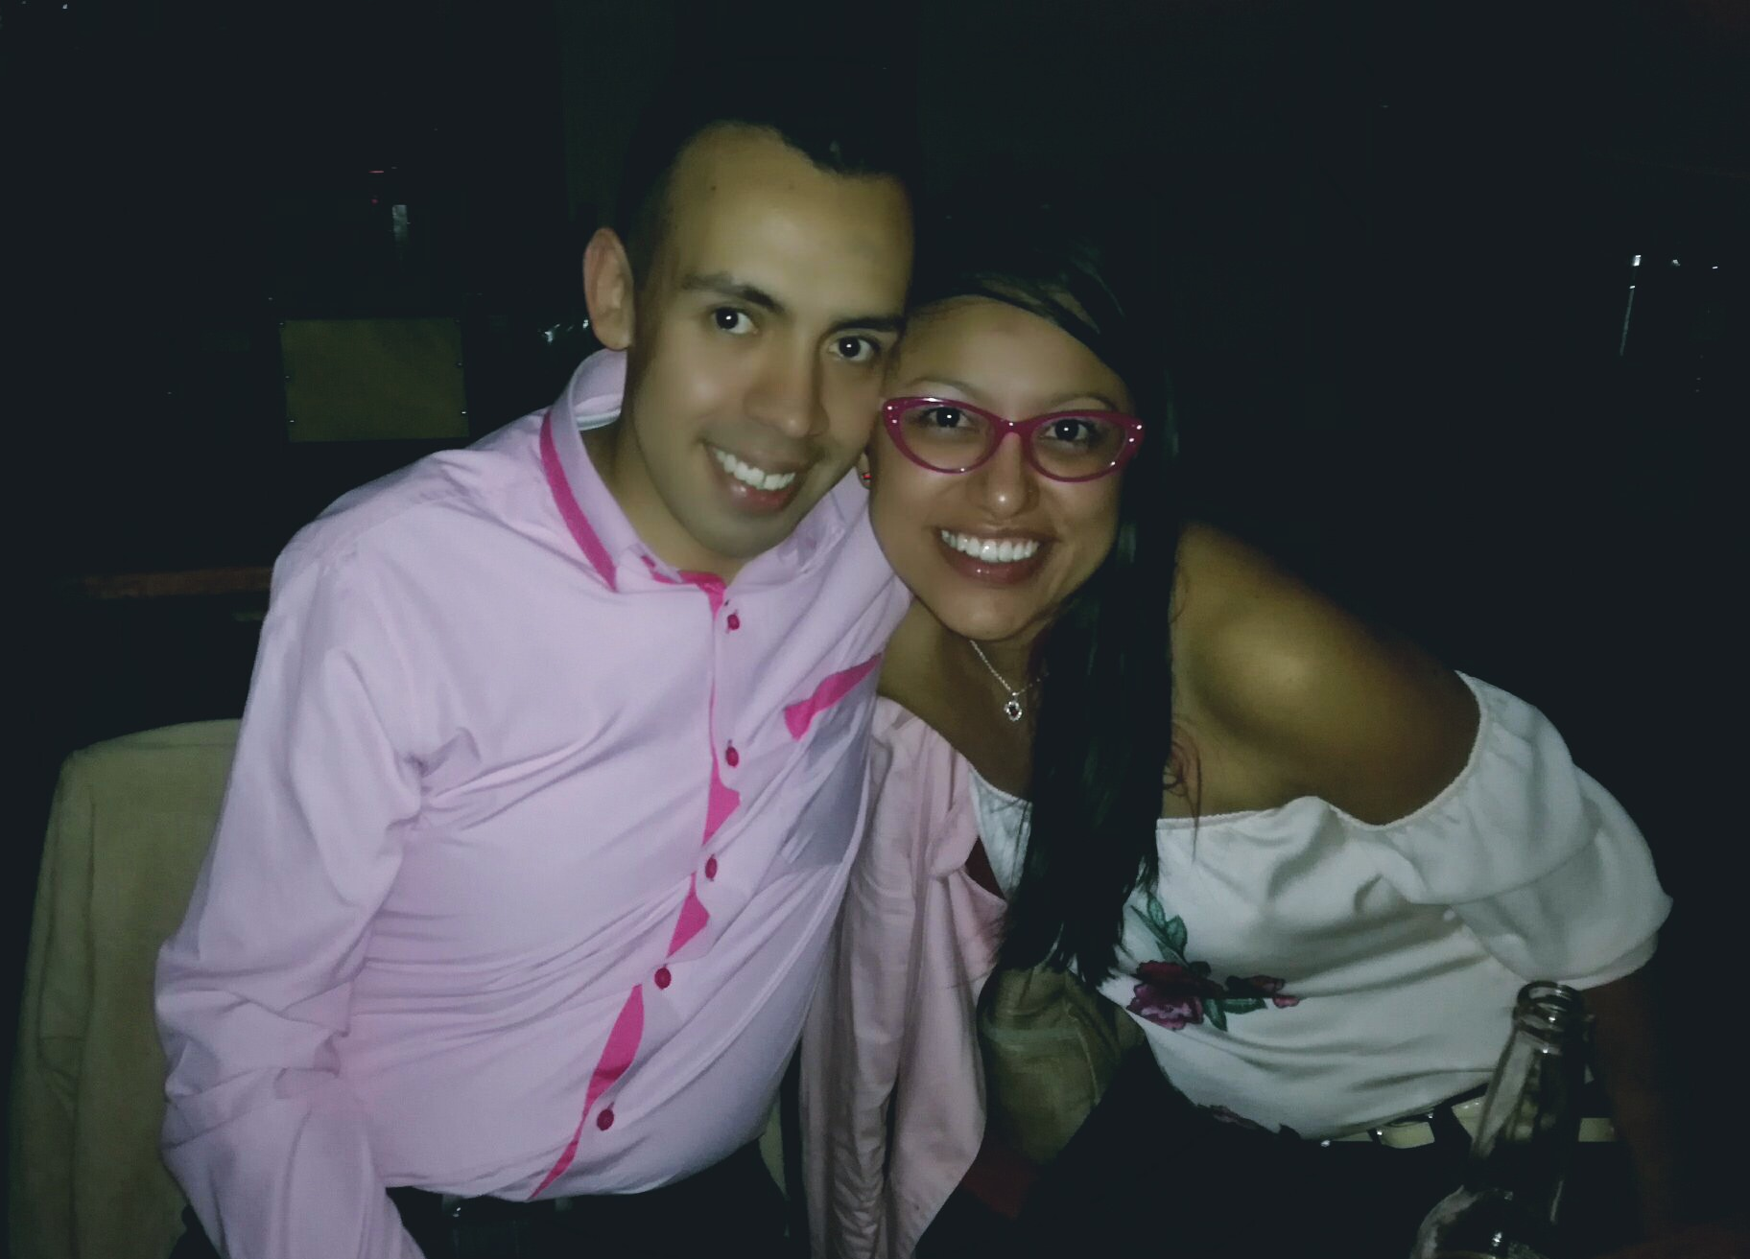
20/12/2017
2190 días bastan para darte gracias por tu apoyo, por amarme como me amas y por querer vivir la vida conmigo… ¡Feliz Aniversario!

